Slide 1




新能源产业链下游分析
创新引领 协同发展

Slide 2


目录
01
产业链下游分析
02
产业招商建议

Slide 3
新能源产业链结构
新能源
上游
中游
下游
矿产资源
关键材料
核心零部件
核心部件
能源装备
系统集成
交通与终端应用
能源系统应用
锂矿、镍矿、钴矿
正极材料
功率半导体（IGBT、SiC）
电池
光伏组件
新能源汽车整车
新能源汽车
储能电站
石墨、稀土
负极材料
电池结构件
电机
储能系统
光伏电站集成
充换电网络
分布式能源
硅矿、铜铝资源
电解液、隔膜
光伏逆变器
电控系统
氢能装备
储能电站集成
氢能交通
工业节能
光伏硅料、硅片
储能PCS
微电网系统
智慧能源
氢能催化材料
传感器与控制芯片
绿氢应用
外部保障体系
政策支持 ｜ 资本投入 ｜ 人才体系 ｜ 产业园区 ｜ 标准体系 ｜ 电网基础设施

Slide 4
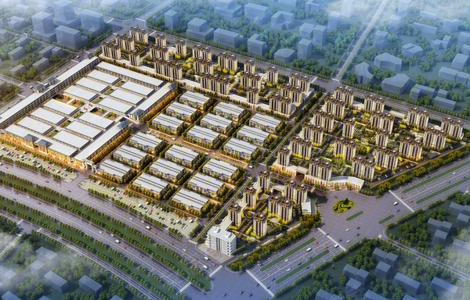
目录
01
产业链下游
02
产业招商建议

Slide 5
新能源产业下游结构
交通与终端应用
新能源汽车 | 充换电网络 | 氢能交通
乘用车 | 商用车 | 专用车 | 直流快充桩 | 交流慢充桩 | 换电站 | V2G 车网互动 | 燃料电池重卡 | 燃料电池客车 | 燃料电池船舶
纯电乘用车 | 插混乘用车 | 燃料电池乘用车 | 纯电 重卡 | 纯电 客车 | 纯电 轻卡 | 环卫 车 | 超充 桩 | 液冷 超充桩 | 7kW 家用桩 | 11kW 商用桩 | 22kW 交流桩 | 乘用车 换电站 | 重卡 换电站 | 共享换电站 | 双向充放电桩 | 电网调度终端 | V2G 运营平台 | 港口作业船 | 长途重卡 | 城市公交 | 长途客车 | 旅游客车 | 内河船舶 | 远洋船舶 | 港口作业船
能源系统应用
储能电站 | 分布式能源 | 工业节能 | 智慧能源 | 绿氢应用
电网侧储能 | 用户侧储能 | 电源侧储能 | 户用光伏 | 分布式光伏 | 分布式风电 | 分布式储能 | 余热回收 | 高效电机改造 | 变频控制 | 能效管理 | 智能配电 | 能源管理平台 | 虚拟电厂 | 需求响应 | 绿氢炼钢 | 绿氢化工 | 绿氢发电 | 加氢站
调峰调频储能 | 峰谷套利储能 | 微电网储能 | 新能源配套储能 | 火电配套储能 | 水电配套储能 | 户用分布式光伏 | 光伏 + 储能 | 光伏 + 取暖 | 分散式风电 | 风机变频 | 水泵变频 | 空压机变频 | 工业能耗监测 | 碳管理 | 智能配电网 | 城市能源大脑 | 负荷聚合 | 氢冶金竖炉 | 富氢高炉 | 废钢电炉掺氢 | 燃气轮机掺氢发电 | 燃料电池发电 | 热电联产 | 城市加氢站 | 工业园区加氢站 | 港口加氢站
下游应用以场景为牵引，承接中游制造能力，推动产业从“生产端”向“应用端”转化并实现规模化落地

Slide 6
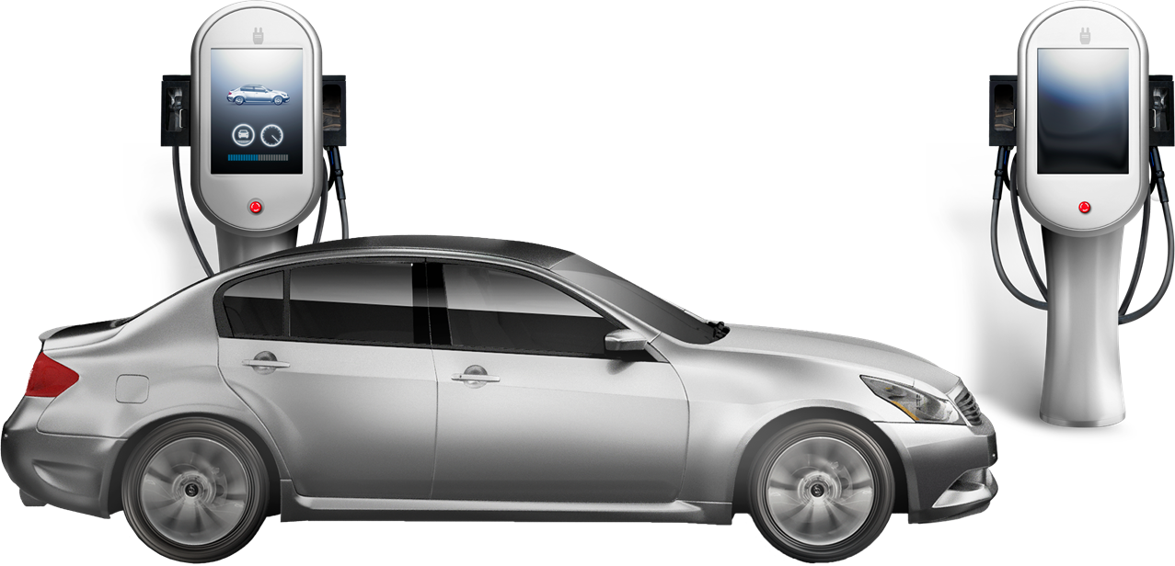
下游应用体系
01 交通应用体系
02 电力应用体系
新能源汽车、充换电网络、氢能交通
主要内容：
新能源乘用车
商用车/物流车
公共充电
超充网络
换电体系
核心作用：推动交通领域电动化转型，是新能源终端应用核心场景
储能电站、分布式能源、光储一体化
主要内容：
电网侧储能
工商业储能
分布式光伏
光储充系统
微电网
核心作用：提升新能源消纳能力，实现电力系统稳定运行
03 工业能源体系
工业节能、能源管理、智慧能源
主要内容：
工业节能改造
EMS能源管理
零碳园区
能碳管理平台
综合能源服务
核心作用：推动工业领域绿色低碳转型，提高能源利用效率

Slide 7
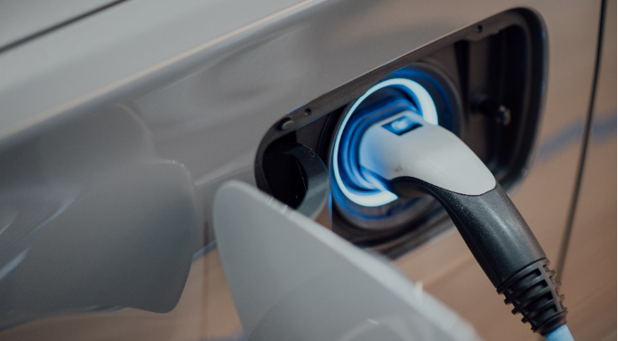
新能源汽车

Slide 8
新能源汽车：从资源到应用的全链条体系
下游场景与补能体系成为产业增长核心驱动力
核心地位
新能源
汽车产业链
上游：资源与关键材料（基础层）
终端电动化核心载体
推动交通体系由燃油化向电动化升级
新型能源网络关键节点
连接“车—桩—网—储”协同体系
新基建重要组成部分
超充、换电加速能源基础设施重构
产业融合核心平台
融合能源、制造、数字化三大体系
资源端
锂、镍、钴（电池）
硅矿（光伏）
稀土（电机）
氢气来源（制氢原料）
材料端
电池材料
光伏材料
氢能材料
资源决定成本
中游：核心制造与装备（价值核心）
核心部件
能源装备
系统集成
价值体现
动力电池
电机电控
功率半导体
光伏组件
储能系统
氢能装备
新能源汽车
光伏电站 / 储能电站
微电网 / 综合能源系统
上游：资源掌控能力影响成本优势
中游：技术与制造能力形成利润核心
下游：充换电网络决定渗透率提升
生态端：能源协同打开长期运营价值
制造决定产业价值
下游：应用场景（需求驱动层）
交通领域
能源系统
工业与终端
新能源汽车
充换电网络
氢能交通
储能电站
分布式能源
微电网 / 虚拟电厂
工业节能
智慧能源系统
绿氢应用
“资源保障—制造升级—场景落地—能源协同”
推动新能源汽车产业进入规模化与生态化发展阶段
应用决定市场空间

Slide 9

新能源汽车：整体产业发展情况
充换电网络：核心地位与技术路线
新能源汽车正成为全球汽车产业转型升级的核心方向，在能源结构调整、智能制造升级及绿色低碳转型背景下持续保持高景气度。
产业发展现状
全球市场持续增长
中国市场保持领先
核心驱动因素
动力电池能量密度持续提升，制造成本快速下降
智能化、网联化能力不断升级
全球充电基础设施加速完善，用户接受度持续提高
2025年全球新能源汽车销量首次突破2000万辆，达到2061万辆
全球新能源汽车市场进入规模化发展新阶段
行业发展逻辑由“政策驱动”逐步转向“市场驱动”
中国新能源汽车销量连续多年位居全球第一
2025年中国新能源乘用车全球市场份额超过68%
完整产业链与规模化制造优势持续强化
新能源汽车产业已进入规模化发展阶段，中国市场在产业链、制造能力与市场规模方面 持续保持全球领先
Notes:
充换电网络是新能源汽车产业的基石。目前，技术路线呈现多元化，以直流快充为主，换电为辅，并发展光储充一体化模式。这张表格清晰地展示了不同技术路线的特点、优劣势和应用场景。例如，直流快充满足快速补能需求，而光储充一体化站则能更好地利用绿色能源，降低对电网的冲击。

Slide 10
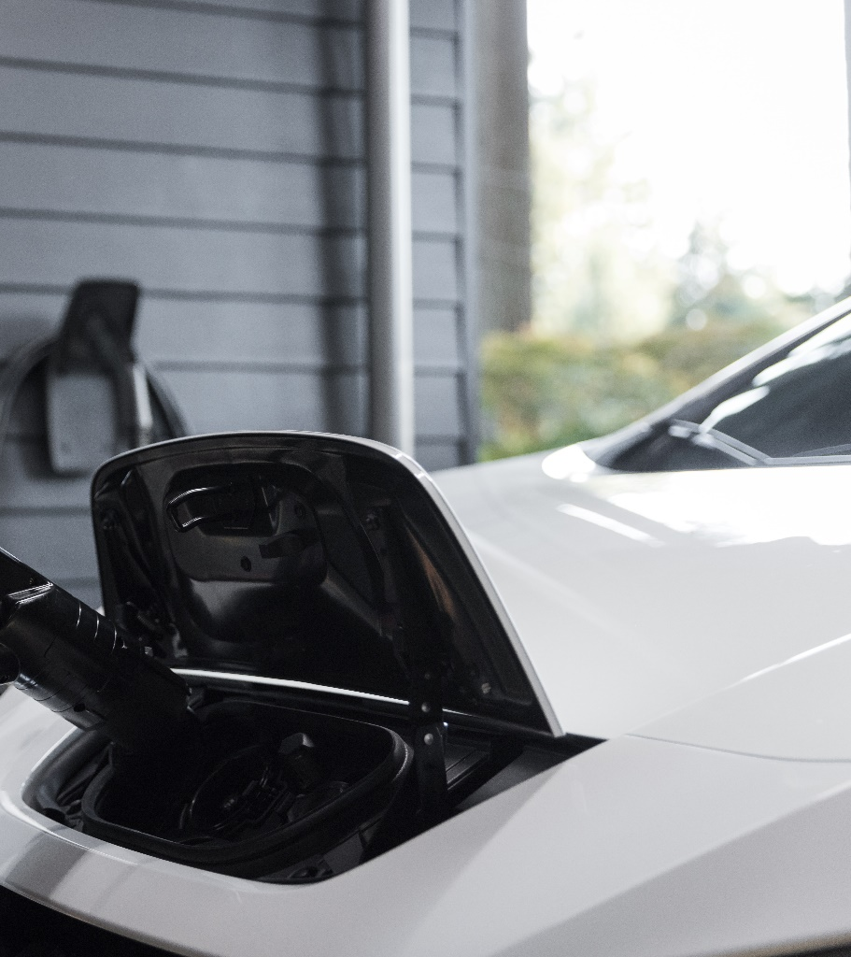



技术路线与产业现状
当前新能源汽车市场已形成“纯电主导、混动补充”的技术格局，纯电技术推动产业升级，混动技术满足多场景用户需求。
主要技术路线
当前新能源汽车市场绝对主流方向
聚焦“三电系统”效率优化与成本下降
800V高压快充平台逐步普及
高效热管理系统持续提升整车性能表现
纯电动（BEV）
有效缓解用户里程焦虑
兼顾城市通勤与长途出行需求
包括传统PHEV与增程式（EREV）两大路线
在中国市场增长速度明显加快
插电式混合动力（PHEV）
产业规模与现状
BEV仍占据全球新能源汽车核心市场份额
PHEV在中国市场快速放量
“纯电+混动”双路线共同推动行业普及
纯电技术奠定产业基础，混动技术拓宽应用边界，双技术路线共同推动新能源汽车市场持续扩容

Slide 11
新能源汽车技术路线
技术路线 | 典型性能 / 技术指标 | 成本 / 材料特征 | 寿命 / 安全性 | 技术趋势
纯电动 BEV（LFP主导） | 主流续航400–700km；800V平台快充10–15min补能80%；系统效率约85%–92% | LFP成本低；SiC与高压平台成本较高 | 电池循环寿命2000–5000次；安全性较高 | 800V高压化、CTB一体化、超充化
插电混动 PHEV | 纯电续航80–300km；综合续航1000km+ | 双动力系统导致结构复杂、成本较高 | 电池寿命通常优于纯电高倍率场景 | 长纯电续航、高热效率发动机
增程式 REEV | 电驱为主；增程器发电；综合续航1000km+ | 大电池+增程器方案，整车成本中等偏高 | 机械结构相对简单；NVH要求高 | 大电池化、高效增程器、800V演进
氢燃料电池 FCEV | 补能3–5分钟；续航500–800km | 燃料电池系统与储氢成本高；依赖氢基础设施 | 系统寿命约2–3万小时；安全要求高 | 商用车主导、绿氢降本
固态电池新能源汽车 | 目标能量密度350–500Wh/kg；续航1000km+ | 固态电解质与制造工艺成本高 | 理论安全性显著高于液态锂电 | 半固态过渡、2030年前后产业化

Slide 12
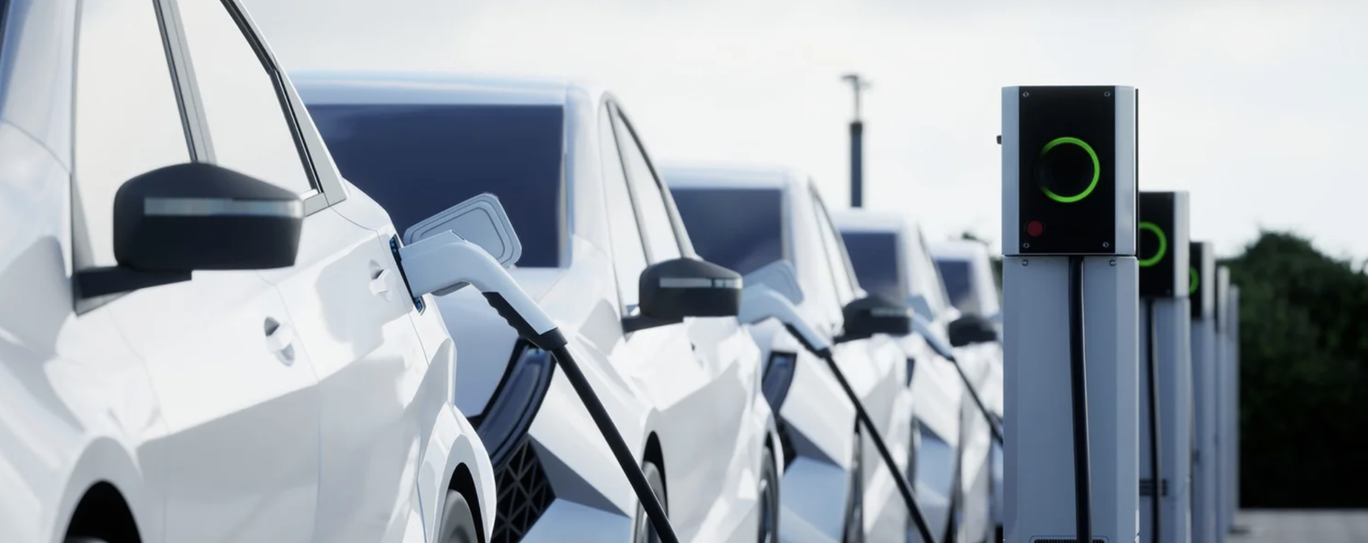
新能源汽车产业格局（1）
▍ 中国品牌阵营
▍ 中国新势力品牌
▍海外品牌阵营
代表企业：理想、蔚来、小鹏等企业持续强化智能化能力
吉利、长安、五菱等传统车企加速新能源转型
中国品牌已形成“多层级、多价格带”竞争格局
代表企业：特斯拉、大众、丰田、奔驰
海外车企持续推进电动化转型，但整体节奏相对滞后
特斯拉（Tesla）
4680电池、FSD等核心技术保持行业领先
Model Y、Model 3长期位居全球热销车型前列
代表企业：比亚迪、吉利、理想、蔚来、小鹏
依托完整供应链体系与快速产品迭代能力，中国品牌全球竞争力持续增强
比亚迪（BYD）
2025年销量达419.4万辆，全球市场份额超过20%
具备电池、电机、电控等全产业链垂直整合优势
全球新能源汽车竞争格局正由“传统车企主导”向“中国品牌崛起+科技驱动”加速演变。
Notes:
在产业规模方面，我们预计到2026年，市场规模将突破1200亿元，车桩比进一步优化。行业正从数量扩张转向质量提升。然而，挑战依然存在，主要体现在盈利难题、电网容量限制以及换电标准不统一这三个方面。这些都是行业下一步需要重点解决的问题。

Slide 13
新能源汽车产业格局（2）
▍ 01 纯电技术
▍ 02 混动技术
▍03 核心供应链
理想、比亚迪、丰田
在增程与插混领域形成差异化技术路线
特斯拉、比亚迪、小鹏
重点强化电池技术、高压平台与智能化能力
宁德时代、华为数字能源、汇川技术
在电池、电驱、电控等关键环节占据重要地位
新能源汽车技术竞争正从单一动力路线竞争，升级为“三电系统+智能化平台”的综合能力竞争
Notes:
在产业规模方面，我们预计到2026年，市场规模将突破1200亿元，车桩比进一步优化。行业正从数量扩张转向质量提升。然而，挑战依然存在，主要体现在盈利难题、电网容量限制以及换电标准不统一这三个方面。这些都是行业下一步需要重点解决的问题。

Slide 14


新能源汽车：国内外发展趋势
产业趋势
新能源汽车渗透率持续提升
智能化、电动化融合进一步深化
中国车企全球化布局持续加快
技术趋势
800V高压平台逐步普及
智能驾驶与智能座舱持续升级
电池快充、安全及热管理能力不断优化
全球化与商业模式趋势
中国品牌加速海外建厂与本地化运营
“汽车+能源+智能生态”模式持续深化
软件服务与数据运营逐步成为新增价值来源
产业趋势
欧洲、北美持续推进电动化转型
海外传统车企加速新能源车型布局
全球新能源汽车竞争进入全面升级阶段
技术趋势
高安全电池与智能驾驶技术持续突破
软硬件一体化能力成为核心竞争方向
车载操作系统与芯片自主化趋势增强
全球化与商业模式趋势
本地供应链与制造体系建设加速
软件订阅、自动驾驶服务模式兴起
全球汽车产业链区域化趋势增强
竞争核心维度
产业链完整度与供应链韧性
智能化与软件能力
全球化运营与本地化制造能力
产品迭代速度与用户体验能力
国内
国外
新能源汽车产业正从“电动化竞争”迈向“智能化+全球化+生态化”综合竞争阶段
Notes:
目前，充换电市场形成了专业运营商、车企和能源企业三足鼎立的格局。未来，国内趋势将围绕智能化、换电模式推广和市场下沉展开。而在国外，超充网络的竞赛、标准的统一以及商业模式的创新将是主旋律。特斯拉的超充网络就是国外趋势的典型代表。

Slide 15
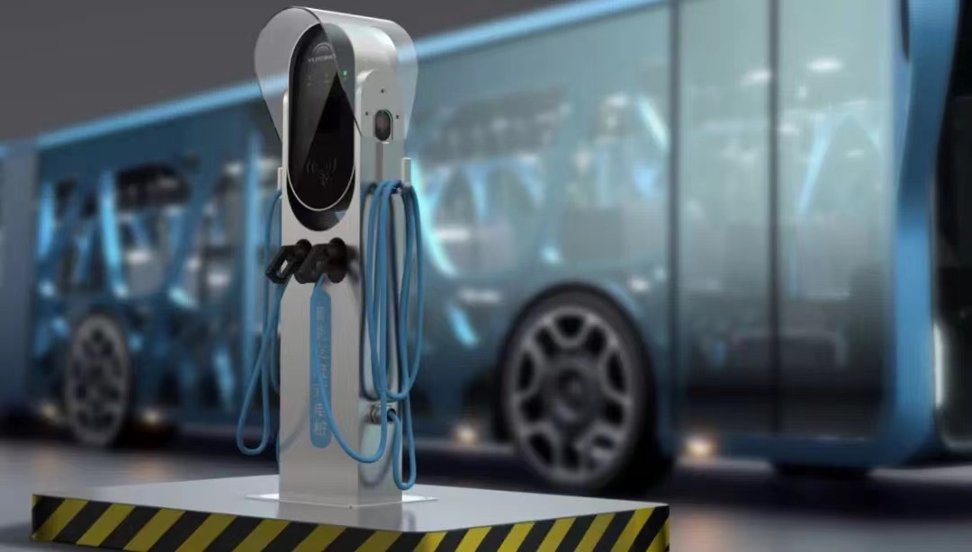
充换电网络

Slide 16
充换电网络：新能源交通核心基础设施
充换电网络产业链
上游（设备与核心部件）
发展趋势
充电设备
电力电子
换电设备
氢能设备
充电模块
充电桩
液冷超充设备
IGBT / SiC
功率模块
配电设备
动力电池
电池包
换电机构
储氢设备
加氢设备
压缩机
超充化
800V高压平台与液冷超充加速普及
网络化
“车—桩—网”协同体系逐步形成
            一体化
光储充换一体化成为重要发展方向
            智能化
V2G、能源调度与智慧运营持续升级
决定充换电系统效率与稳定性
中游（系统建设与集成）
充电网络
换电体系
氢能补给
平台系统
公共充电
园区充电
超充网络
乘用车换电
重卡换电
换电站运营
加氢站
制氢加氢一体站
充电运营平台
EMS 能源管理
V2G 能量互动
决定网络运营效率与商业模式
下游（应用场景）
交通
园区
城市
新能源乘用车
物流车
重卡
公共交通
企业园区
工业园区
数据中心
公共停车场
商业综合体
高速服务区
应用场景推动充换电网络规模化布局
充换电网络 = 交通与能源协同的“基础设施核心”

Slide 17
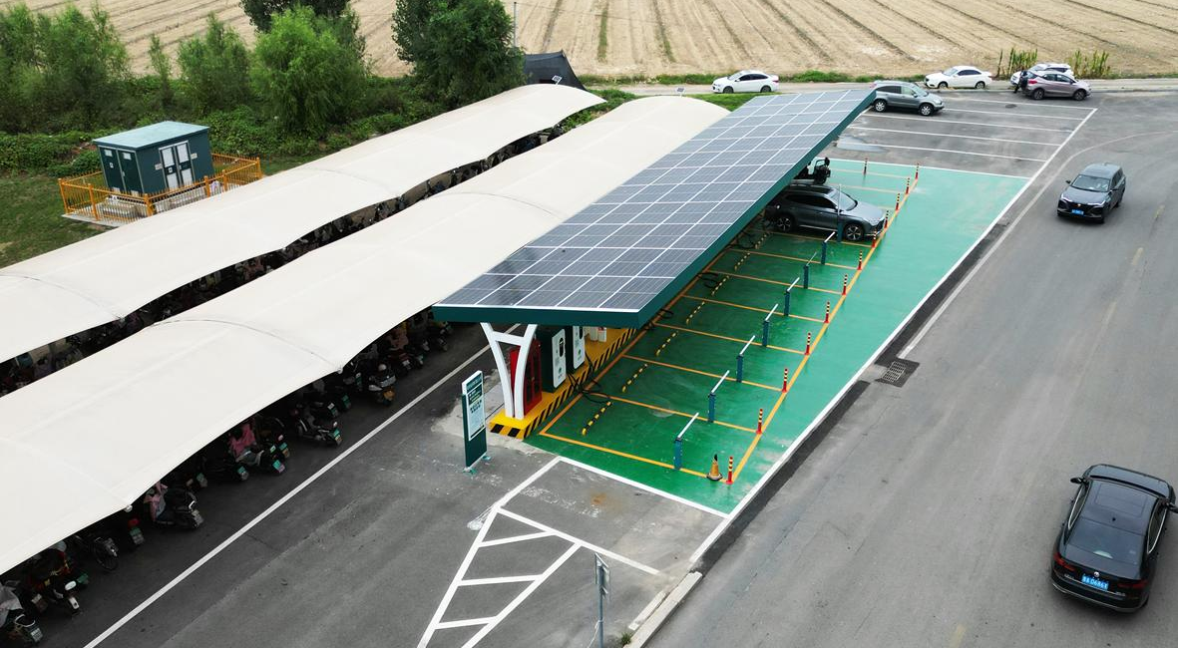



技术路线与产业现状
充换电网络：核心地位与技术路线
充换电网络是新能源汽车产业发展的核心基础设施，连接上游能源供给与下游终端应用，其建设水平直接影响新能源汽车渗透率与用户补能体验。
主要技术路线
直流快充
交流慢充
换电模式
功率范围180–480kW，以SiC器件为核心
具备高效率、极速补能优势
适用于高速服务区、交通枢纽及商业中心等高频场景
功率范围3.5–22kW
成本低、对电网友好
主要应用于社区、办公园区及停车场等长时停留场景
通过标准化电池与自动化换电系统实现3–5分钟快速补能
在出租车、网约车、重卡等高频运营领域优势明显
光储充一体化
集成光伏、储能与充电系统
提升绿电消纳能力并降低电网压力
正逐步成为智慧充电站的重要升级方向
产业规模与现状
预计2026年中国充电基础设施市场规模将超过1200亿元
公共充电桩保有量预计突破600万台
行业由“规模扩张”进入“精细化运营”阶段，大功率快充占比持续提升
Notes:
充换电网络是新能源汽车产业的基石。目前，技术路线呈现多元化，以直流快充为主，换电为辅，并发展光储充一体化模式。这张表格清晰地展示了不同技术路线的特点、优劣势和应用场景。例如，直流快充满足快速补能需求，而光储充一体化站则能更好地利用绿色能源，降低对电网的冲击。

Slide 18
充换电网络技术路线
技术路线 | 典型性能 / 技术指标 | 成本 / 材料特征 | 寿命 / 安全性 | 技术趋势
交流慢充 AC | 功率3.5–22kW；补能4–10h；适合长时停留 | 设备与配电成本低；依赖车载OBC | 低倍率充电，对电池友好；电气安全要求低 | 有序充电、社区/园区慢充、智能计费
直流快充 DC | 功率60–250kW；30–60min补能至80% | 充电模块+功率器件成本中等；运维要求较高 | 高倍率发热明显；需温控、绝缘与监测 | 模块化、SiC化、液冷散热、平台化运营
液冷超充 | 800V平台；480–600kW+；10–15min补能至80% | 液冷枪线、高压模块和场站配电投入高 | 对电池热管理和快充寿命要求高 | 超充网络、兆瓦级商用车补能、车桩协同
换电模式 | 3–5min完成补能；适合出租、网约、重卡高频运营 | 电池标准化与站端设备投入高；重资产模式 | 降低高倍率充电影响；站端消防与电池追溯要求高 | 车电分离、重卡干线换电、自动化换电站
光储充/V2G | 光伏+储能+充电；具备削峰填谷与需求响应能力 | 储能、PCS、EMS投入较高；收益依赖峰谷价差 | 需BMS、消防、并网保护与能量调度 | 光储充一体化、V2G、虚拟电厂聚合

Slide 19
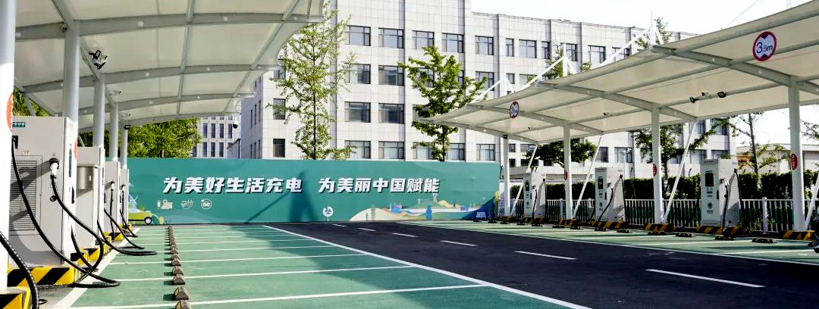
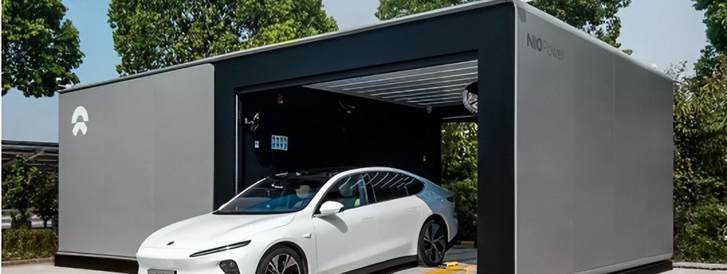
产业格局与代表企业
▍ 产业规模与现状
▍ 行业竞争格局
市场规模
预计2026年，中国充电基础设施市场规模将突破1200亿元
公共充电桩保有量将超600万台，车桩比优化至2.5:1
大功率快充桩占比超50%，运营商更重运营效率
专业运营商
代表企业：特来电、星星充电
依托规模化网络与运营能力形成竞争优势
车企生态运营商
代表企业：蔚来能源、特斯拉
重点打造“车—桩—服务”一体化生态体系
能源企业
代表企业：国家电网、中国石化
具备电网调配能力及场站资源优势
充换电行业正由“基础设施建设”向“能源服务生态”升级，运营效率与平台能力将成为核心竞争壁垒
Notes:
在产业规模方面，我们预计到2026年，市场规模将突破1200亿元，车桩比进一步优化。行业正从数量扩张转向质量提升。然而，挑战依然存在，主要体现在盈利难题、电网容量限制以及换电标准不统一这三个方面。这些都是行业下一步需要重点解决的问题。

Slide 20
充换电网络：国内外发展趋势
产业趋势
超充网络建设持续提速
换电模式在公共运营领域加快推广
市场逐步向三四线及县域地区下沉
技术趋势
大功率液冷超充成为主流方向
V2G车网互动技术加速落地
光储充一体化模式持续普及
全球化与商业模式趋势
第三方平台运营能力持续强化
“充电服务+能源管理”模式不断延伸
中国企业加速布局海外充电网络市场
产业趋势
超充网络覆盖能力成为车企竞争核心
欧洲、北美持续加码公共充电基础设施
充电网络运营向规模化整合发展
技术趋势
充电接口标准化持续推进
高压快充平台加速普及
智能调度与能源协同能力不断提升
全球化与商业模式趋势
订阅制、共享充电等新模式持续探索
车电分离模式在商用车领域逐步推广
本地化运营与能源生态协同成为重点方向
国内
国外
未来充换电网络将加速向智能化、平台化与全球化演进，
成为新能源体系的重要能源入口
Notes:
目前，充换电市场形成了专业运营商、车企和能源企业三足鼎立的格局。未来，国内趋势将围绕智能化、换电模式推广和市场下沉展开。而在国外，超充网络的竞赛、标准的统一以及商业模式的创新将是主旋律。特斯拉的超充网络就是国外趋势的典型代表。

Slide 21

氢能交通

Slide 22
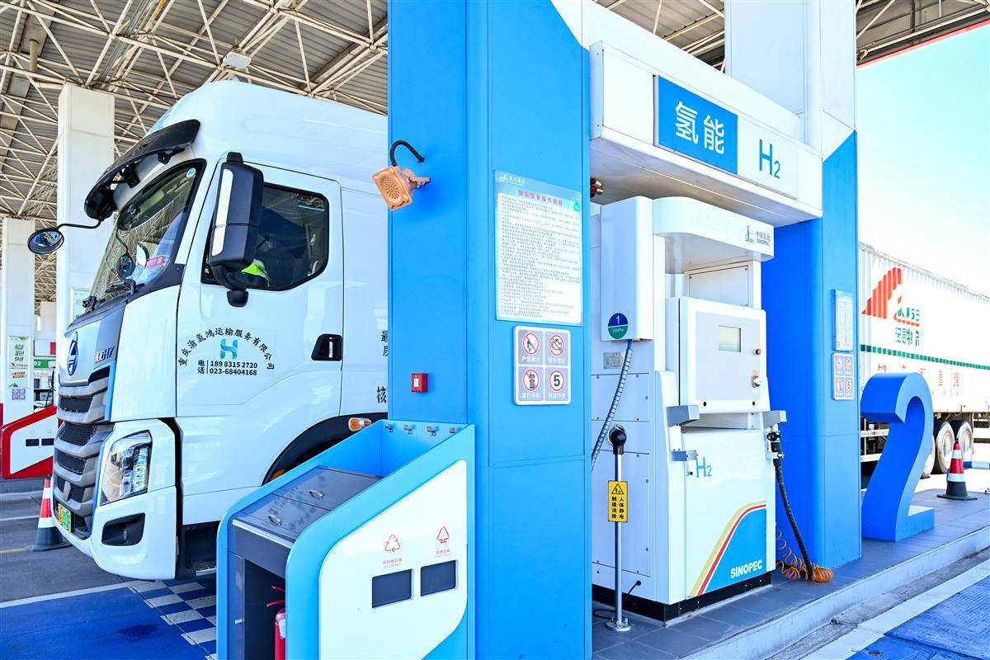
氢能交通：重载与长续航交通的重要方向
氢能交通产业链
上游（能源与核心设备）
产业特征
制氢与储运
燃料电池核心部件
基础设施 依赖强
初期 投资高
长周期发展
绿氢
电解槽
储氢系统
高压储运
PEM膜
催化剂
双极板
空压机
核心成本高
技术门槛高
中游（交通系统集成）
核心部件
能源装备
整车制造
系统集成能力决定竞争力
下游（应用场景）
干线物流
港口运输
公共交通
工业园区运输
重点依赖：加氢网络建设、绿氢成本下降、政策推动
氢能交通核心在于“绿氢 + 加氢网络 + 重载场景”协同发展

Slide 23
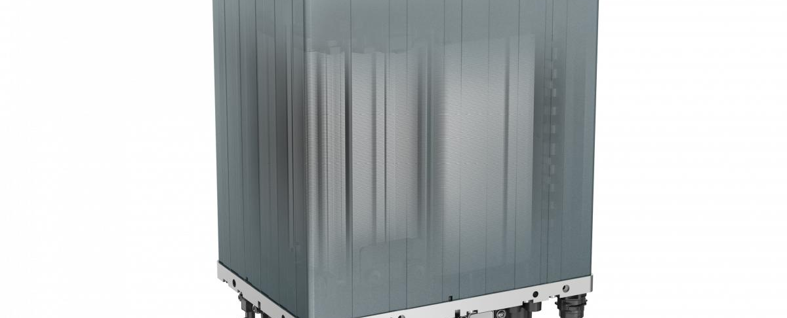
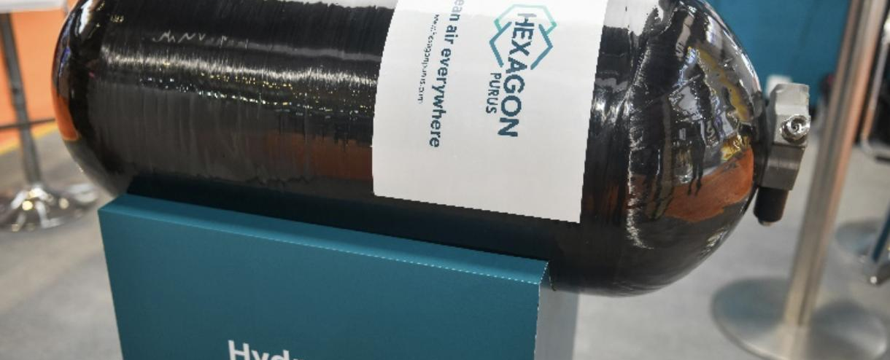
技术路线与产业现状
氢能交通是交通领域深度脱碳的重要方向，其中重卡场景率先实现商业化突破。
主要技术路线
燃料电池
储氢
PEMFC为当前主流技术路线
具备启动快、功率密度高等优势
SOFC仍处于早期研发阶段
高压气态储氢（35/70MPa）为主流方案
IV型碳纤维储氢瓶成为重点发展方向
液氢与固态储氢仍处于特定场景探索阶段
产业规模与现状
预计2026年中国氢燃料电池汽车市场规模达645.3亿元
燃料电池汽车保有量预计达10–12万辆
其中氢能重卡占比超过60%
绿氢成本已下降至18–22元/kg
Notes:
氢能交通的核心技术在于燃料电池和储氢系统。目前，PEMFC是车用燃料电池的主流技术，而高压气态储氢是主流的储氢方案，特别是IV型储氢瓶，代表了未来的发展方向。这张图展示了PEMFC电堆和IV型储氢瓶的实物形态，它们是氢能汽车的关键部件。

Slide 24
氢能交通技术路线
技术路线 | 典型性能 / 技术指标 | 成本 / 材料特征 | 寿命 / 安全性 | 技术趋势
PEM燃料电池 | 系统功率80–250kW；效率约45%–60%；续航500–800km | 膜电极、催化剂、空压机成本高；国产化加速 | 商用车寿命目标2–3万小时；低温启动要求高 | 重卡/公交优先，降铂、薄膜化、高功率密度
高压储氢 | 35MPa商用车、70MPa乘用车；补能3–5min | IV型瓶依赖碳纤维，材料成本较高 | 高压泄漏、碰撞与疲劳测试要求高 | 轻量化储氢瓶、70MPa普及、瓶阀国产化
液氢储运 | -253°C低温储运；体积密度高，适合长距离大规模 | 液化能耗和低温容器成本高 | 存在蒸发损失；低温安全与绝热要求高 | 重载交通、港口、航运及区域氢走廊示范
加氢站网络 | 单站500–1000kg/日；35/70MPa双压力等级 | 压缩机、储氢瓶组、冷却系统投资高 | 防泄漏、防爆、加注协议和在线监测要求高 | 制储加一体站、油氢合建、规模化降本
绿氢协同 | 电解制氢约50–55kWh/kgH2；适配可再生能源波动 | 成本高度依赖电价和利用小时；PEM成本高于碱性 | 氢气纯度、动态负荷和储运安全要求高 | 风光制氢、碱性+PEM混合、绿氢交通闭环

Slide 25

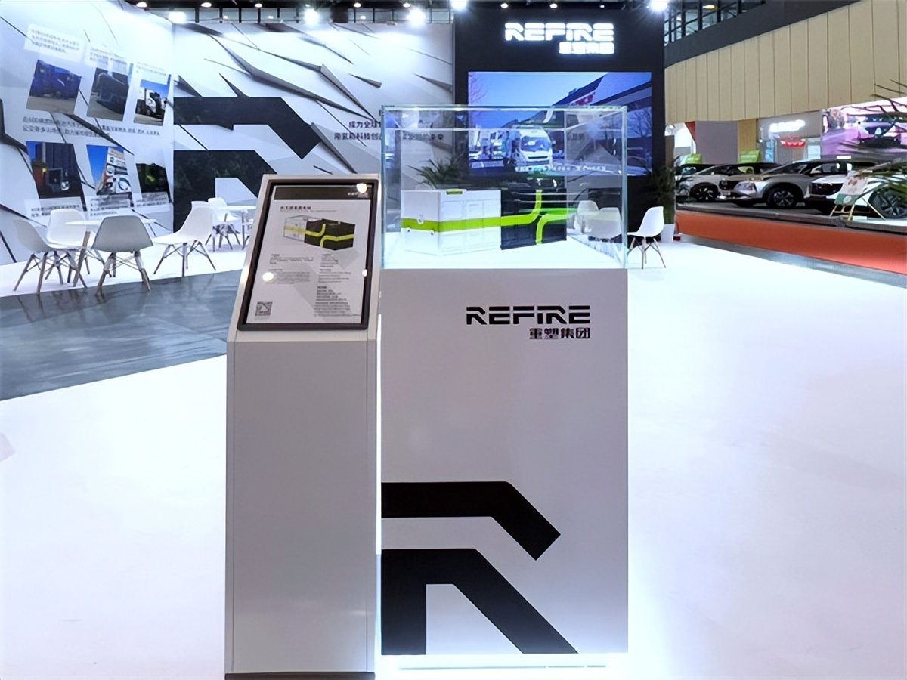

产业格局与代表企业
▍ 上游制氢
▍ 中游系统与部件
▍ 下游整车
代表企业：国家能源集团、中国石化
大型能源央企主导
构建绿氢制备的核心供应网络
代表企业：亿华通、重塑能源、国鸿氢能、捷氢科技
头部企业主导
产业链专业化分工持续深化
代表企业：宇通客车、福田汽车
逐步实现商业化落地
市场接受度不断提升
氢能交通产业正加速形成“制氢—储运—燃料电池—整车运营”协同发展的完整生态体系
Notes:
在产业规模方面，我们预计到2026年，市场规模将突破1200亿元，车桩比进一步优化。行业正从数量扩张转向质量提升。然而，挑战依然存在，主要体现在盈利难题、电网容量限制以及换电标准不统一这三个方面。这些都是行业下一步需要重点解决的问题。

Slide 26
氢能交通：国内外发展趋势
产业趋势
氢能重卡、港口及矿区场景率先放量
加氢站网络建设持续推进
“制—储—运—用”产业链协同加速完善
技术趋势
PEM燃料电池效率持续提升
IV型储氢瓶加快轻量化升级
绿氢制备与低成本储运技术持续突破
全球化与商业模式趋势
“绿电+绿氢+交通”一体化模式加速落地
地方示范城市群推动商业化运营
能源企业与整车企业合作持续深化
产业趋势
欧洲重点布局氢能重卡与公共交通
日韩持续推进燃料电池乘用车路线
北美聚焦港口及重载运输场景
技术趋势
液氢储运与长续航技术加快发展
燃料电池寿命与可靠性持续提升
氢能基础设施标准体系逐步完善
全球化与商业模式趋势
国际氢能贸易体系开始形成
氢能产业联盟与跨国合作持续加强
氢能交通与工业脱碳协同发展趋势明显
国内
国外
氢能交通正从示范运营迈向规模化商业应用，
重载运输将成为产业突破核心方向
Notes:
目前，充换电市场形成了专业运营商、车企和能源企业三足鼎立的格局。未来，国内趋势将围绕智能化、换电模式推广和市场下沉展开。而在国外，超充网络的竞赛、标准的统一以及商业模式的创新将是主旋律。特斯拉的超充网络就是国外趋势的典型代表。

Slide 27
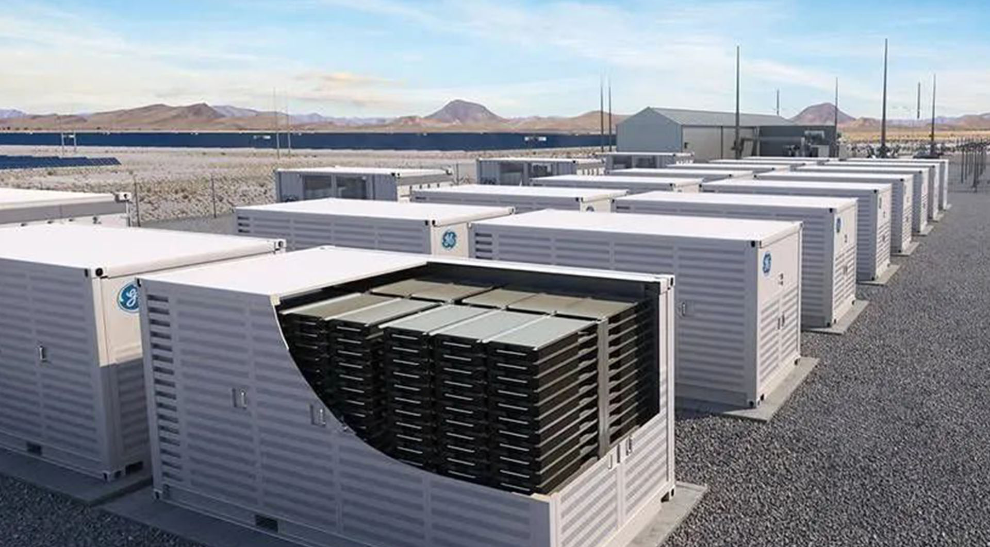
储能电站

Slide 28
储能电站：新能源电力系统“稳定器”
发展趋势
储能电站产业链
上游（核心设备与材料）
大容量化：电站规模持续提升，向GWh级发展
长时储能化：4小时以上长时储能需求快速增长
系统集成化：储能向“电池 + PCS + EMS + 温控”
一体化升级
智能化：AI调度、虚拟电厂与智慧运维持续发展
储能电池
PCS变流器
EMS能量管理系统
核心在于：安全性 + 循环寿命 + 成本控制
中游（系统集成）
储能系统集成
储能电站建设
能源管理平台
电源侧储能
产业特征
电网侧储能
用户侧储能
系统集成能力成为核心竞争力
政策驱动明显
安全要求高
运维能力重要
下游（应用场景）
光伏配储
风电配储
工商业储能
电网调峰
数据中心备用电源
储能需求随新能源渗透率提升持续增长
储能电站核心价值：提升新能源消纳能力与电网稳定性

Slide 29
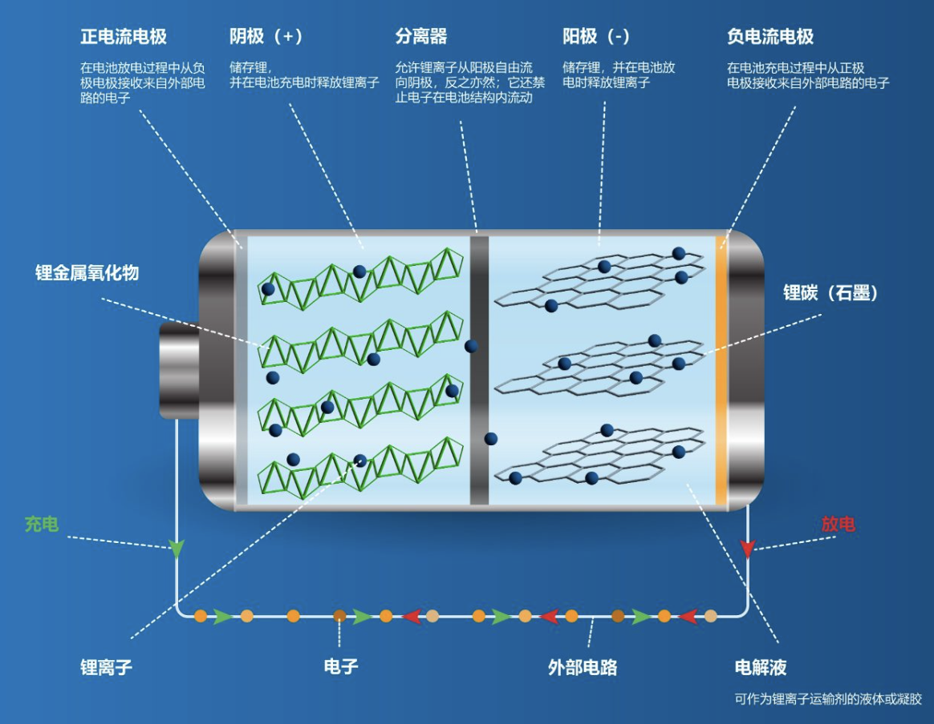
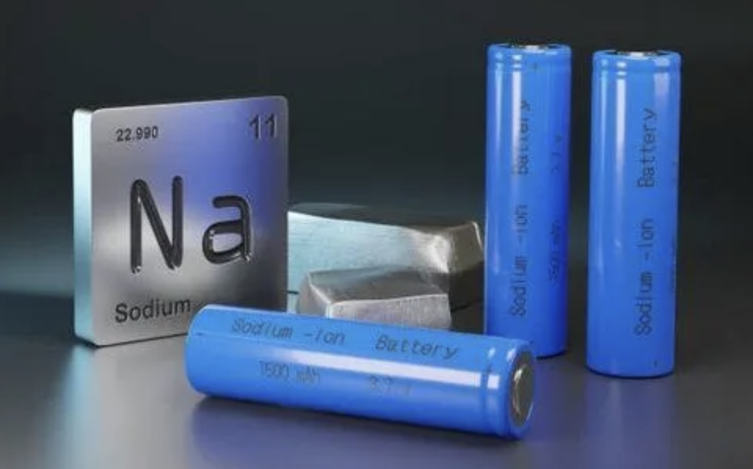
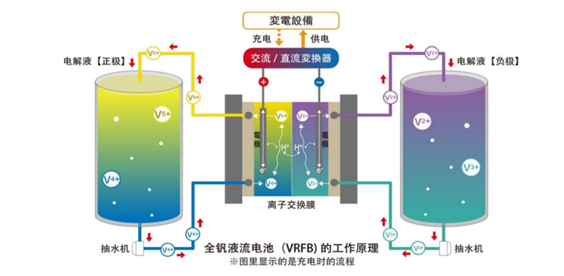
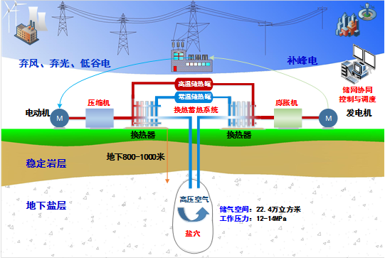
技术路线与产业现状
储能电站正由新能源配套设施升级为新型电力系统的重要支撑。
钠离子电池
具备低成本、高安全性与低温性能优势。
全钒液流电池
适用于长时、大容量储能场景。
压缩空气储能
适合超长时储能与大规模电网调峰。
锂离子电池
当前主流路线，具备成熟度高、响应快、产业链完善等优势。
产业规模与现状
预计2026年全球新型储能新增装机超过450GWh
中国新增装机预计达200–260GWh
行业正式迈入“TWh（全球锂电产业）时代”
商业模式由“政策驱动”转向“市场化盈利驱动”
Notes:
储能电站的核心地位毋庸置疑，它是构建新型电力系统的关键。目前，技术路线百花齐放，以锂电池为主导，同时钠电池、液流电池和压缩空气储能等技术在特定场景下展现出独特优势。这张表格详细对比了各种技术路线的特点，帮助我们理解它们各自的适用场景。

Slide 30
储能电站技术路线
技术路线 | 典型性能 / 技术指标 | 成本 / 材料特征 | 寿命 / 安全性 | 技术趋势
磷酸铁锂储能 | 0.5C–1C；2–4h；系统效率约85%–92% | 产业链成熟，度电成本最低；电芯占成本核心 | 循环寿命6000–10000次；热失控防护要求高 | 314Ah/500Ah大电芯、液冷、构网型PCS
钠离子电池 | 能量密度约100–160Wh/kg；低温性能较好 | 钠资源丰富；材料成本潜在低于锂电 | 循环寿命约3000–6000次；安全性较高 | 低温/短时储能、工商业备电、锂电补充
全钒液流电池 | 4–10h长时储能；系统效率约65%–80% | 电解液可循环利用；初始投资高 | 循环寿命15000次以上；本征安全性高 | 长时储能、共享储能、模块化电堆
压缩空气储能 | 100MW级；4–10h+；系统效率约50%–70% | 土建与储气空间投入高；适合大规模电网调峰 | 机械系统寿命长；选址与密封安全要求高 | 300MW级项目、盐穴/人工硐室、绝热技术
飞轮/超级电容 | 毫秒级响应；高功率、短时支撑；效率约90%+ | 功率型成本高，不适合长时能量存储 | 循环寿命可达10万次以上；机械安全要求高 | 调频、轨交再生制动、数据中心瞬态支撑

Slide 31



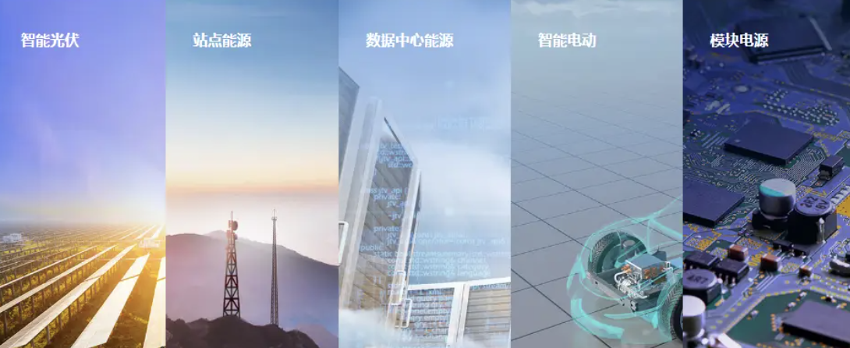



产业格局与代表企业
▍ 电池供应商
▍ 系统集成商
▍ 跨界科技企业
代表企业：宁德时代、比亚迪、亿纬锂能
市场集中度持续提升
代表企业：阳光电源、海辰储能、科士达
具备系统集成与海外拓展能力
代表企业：华为数字能源、远景能源
加速布局智慧储能与能源互联网
储能产业竞争正从单一设备制造转向系统集成、场景运营与全球化综合能力竞争
Notes:
在产业规模方面，我们预计到2026年，市场规模将突破1200亿元，车桩比进一步优化。行业正从数量扩张转向质量提升。然而，挑战依然存在，主要体现在盈利难题、电网容量限制以及换电标准不统一这三个方面。这些都是行业下一步需要重点解决的问题。

Slide 32
储能电站-：国内外发展趋势
产业趋势
欧洲、中东、澳洲成为核心增量市场
电网灵活性需求推动大型储能建设
用户侧储能渗透率持续提升
技术趋势
长时储能与构网型储能加速发展
安全标准与系统认证要求提高
智能化储能管理平台持续升级
全球化与商业模式趋势
海外本地化产能建设加速
储能参与电力市场机制更加成熟
共享储能与聚合运营模式持续发展
产业趋势
电网侧储能规模化加速
工商业储能进入快速增长阶段
储能由“配储”向独立价值转变
技术趋势
液冷系统加速替代风冷方案
1500V高压平台成为主流
大容量电芯（500Ah+）持续渗透
长时储能技术商业化提速
全球化与商业模式趋势
辅助服务与现货市场机制持续完善
“储能+光伏+充电”一体化模式兴起
中国企业加快海外市场布局
国内
国外
储能正由新能源“配套环节”升级为新型电力系统核心基础设施与价值枢纽
Notes:
目前，充换电市场形成了专业运营商、车企和能源企业三足鼎立的格局。未来，国内趋势将围绕智能化、换电模式推广和市场下沉展开。而在国外，超充网络的竞赛、标准的统一以及商业模式的创新将是主旋律。特斯拉的超充网络就是国外趋势的典型代表。

Slide 33
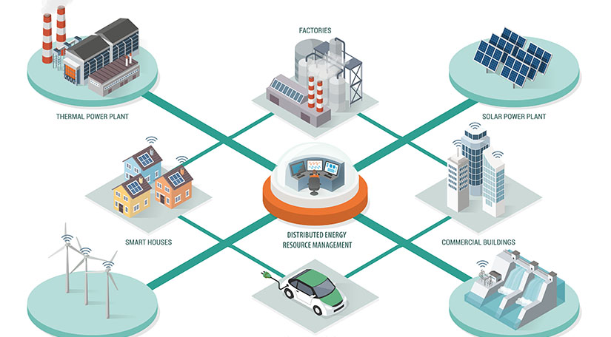
分布式能源

Slide 34
分布式能源：能源系统协同重要方向
核心地位
分布式能源产业链
上游（核心设备）
分布式能源强调：就近发电、就近消纳、灵活调度
推动能源系统由：“集中式”向“分布式 + 智能化”转型
光伏组件
储能系统
逆变器
能源控制设备
设备效率决定系统经济性
中游（系统建设）
微电网系统
综合能源系统
虚拟电厂
能源管理平台
发展逻辑
核心能力：“源网荷储”协同调度
下游（应用场景）
随着工业园区、商业建筑、数据中心等场景能源需求增长，推动分布式能源快速发展
工业园区
商业综合体
数据中心
公共建筑
零碳园区
推动用户侧能源自主化发展
分布式能源核心方向：能源本地化 + 系统协同化

Slide 35




技术路线与产业现状
分布式能源通过“就近生产、就地消纳”，提升能源利用效率与系统灵活性
主要技术路线
分布式光伏
分散式风电
天然气分布式能源
生物质能
利用太阳能发电，安装于屋顶、空地等，形式灵活。
优势：清洁无污染，全生命周期运营维护成本极低。
劣势：能量密度相对较低，发电出力受天气影响波动较大。
使用场景：工商业屋顶、户用屋顶、农业光伏大棚。
单机容量较小，以“低电压”直接接入配电网运行。
优势：靠近电力负荷中心，利于就地消纳，减少输电投资。
劣势：受风能资源限制，选址要求较高，且存在噪音影响。
使用场景：农村地区、低风速山区、沿海风能资源丰富区。
利用天然气发电，并回收利用余热进行制冷或供暖。
优势：综合能源利用效率高(>80%)，供电供热可靠性强。
劣势：依然依赖化石能源，虽碳排放较低但未实现零碳。
使用场景：高耗能工业园区、大型商业综合体、数据中心。
利用农林废弃物、生活垃圾等有机物质进行发电或供热。
优势：资源可再生，且在处理废弃物的同时实现能源化利用。
劣势：能量密度低，原料分布分散，收集和运输成本较高。
使用场景：农林资源丰富的农村、县城周边及专业处理园区。
产业规模与现状
“光伏+储能”逐步成为行业标配
虚拟电厂（VPP）成为资源聚合的重要模式
预计2026年中国分布式光伏新增装机超过80GW
Notes:
分布式能源的核心价值在于就近生产和利用，提高效率和安全性。其技术路线非常丰富，包括分布式光伏、分散式风电、天然气分布式能源和生物质能等。每种技术都有其独特的优势和适用场景，共同构成了多元化的分布式能源体系。

Slide 36
分布式能源技术路线
技术路线 | 典型性能 / 技术指标 | 成本 / 材料特征 | 寿命 / 安全性 | 技术趋势
分布式光伏 | 组件效率约22%–24%；逆变效率98%+；年利用小时受资源影响 | 组件成本持续下降；屋顶资源和并网成本关键 | 组件寿命25–30年；防火、防水和屋面荷载要求高 | N型组件、BIPV、光储一体化、柔性并网
分散式风电 | 单机15kW–10MW；容量因子约10%–30% | 塔筒、叶片和施工成本高；对风资源敏感 | 设备寿命20–25年；噪声、振动和安全距离要求高 | 低风速大叶片、分布式风光互补、智能运维
工商业储能 | 0.5C–1C；2–4h；削峰填谷和需量管理 | 电池+PCS+消防投入高；收益依赖电价机制 | 循环寿命6000次以上；热管理与消防要求高 | 光储充、用户侧聚合、虚拟电厂收益叠加
微电网系统 | 源网荷储协同；可并网/孤岛运行；秒级切换 | 控制系统、保护装置和储能配置成本较高 | 提升供能可靠性；并离网保护与电能质量要求高 | 零碳园区、数据中心、韧性微电网
VPP/EMS平台 | 聚合MW–GW级分布式资源；响应秒级至分钟级 | 软件平台成本较低，但接入、计量和结算复杂 | 依赖通信安全、数据质量和调度可靠性 | AI预测、需求响应、电力市场交易、DERMS

Slide 37
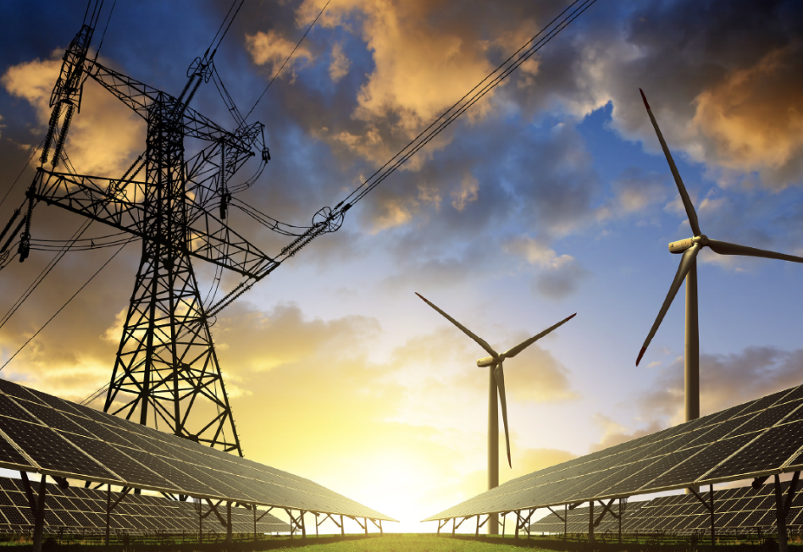
产业格局与代表企业
代表企业：阳光电源、华为数字能源
包括能源央企、地方电力公司及民营开发商
代表企业：远景智能、阿里云
▍ 设备供应商
▍ 投资运营商
▍ 技术服务商
分布式能源产业正由单体项目开发向平台化运营与能源协同管理阶段演进
Notes:
在产业规模方面，我们预计到2026年，市场规模将突破1200亿元，车桩比进一步优化。行业正从数量扩张转向质量提升。然而，挑战依然存在，主要体现在盈利难题、电网容量限制以及换电标准不统一这三个方面。这些都是行业下一步需要重点解决的问题。

Slide 38
分布式能源：国内外发展趋势
产业趋势
欧洲户用光储市场持续扩张
美国需求响应市场逐步成熟
澳大利亚高渗透率户用储能持续增长
技术趋势
智慧微电网与家庭能源系统普及
虚拟电厂平台技术持续升级
分布式能源与电动车协同发展
全球化与商业模式趋势
用户侧能源管理商业模式成熟
聚合商成为重要市场主体
分布式能源金融化趋势增强
产业趋势
工商业分布式项目持续增长
“源网荷储”一体化加速推进
虚拟电厂建设进入规模化阶段
技术趋势
光储协同成为主流配置
AI与数字化运维持续深化
柔性配电与微电网技术加速应用
全球化与商业模式趋势
分布式资源参与电力市场交易
聚合运营模式逐步成熟
能源管理平台价值持续提升
国内
国外
未来分布式能源将成为能源体系灵活调节与用户侧价值重构的重要基础
Notes:
目前，充换电市场形成了专业运营商、车企和能源企业三足鼎立的格局。未来，国内趋势将围绕智能化、换电模式推广和市场下沉展开。而在国外，超充网络的竞赛、标准的统一以及商业模式的创新将是主旋律。特斯拉的超充网络就是国外趋势的典型代表。

Slide 39

工业节能

Slide 40
工业节能：绿色制造转型重要路径
核心地位
分布式能源产业链
上游（核心设备）
工业领域是能源消耗与碳排放核心来源，涵盖：
钢铁、化工、水泥、有色金属、制造业工厂等高耗能行业
工业节能是：“双碳目标”背景下制造业绿色升级的重要方向
高效电机
变频器
节能锅炉
热泵系统
自动化设备
设备效率决定节能效果
中游（系统解决方案）
能源管理系统
节能改造工程
智能控制系统
余热回收系统
核心作用
行业解决方案能力是核心竞争力
下游（应用行业）
传统工业模式面临：能耗高、成本压力增加、碳减排要求提升
推动工业体系向：“高效化 + 智能化 + 低碳化”升级
工业节能不仅降低企业能源成本，也推动产业结构优化与绿色制造发展
钢铁
化工
建材
制造业工厂
数据中心
高耗能行业推动节能市场扩张
工业节能核心方向：降低单位产值能耗，推动绿色制造升级

Slide 41

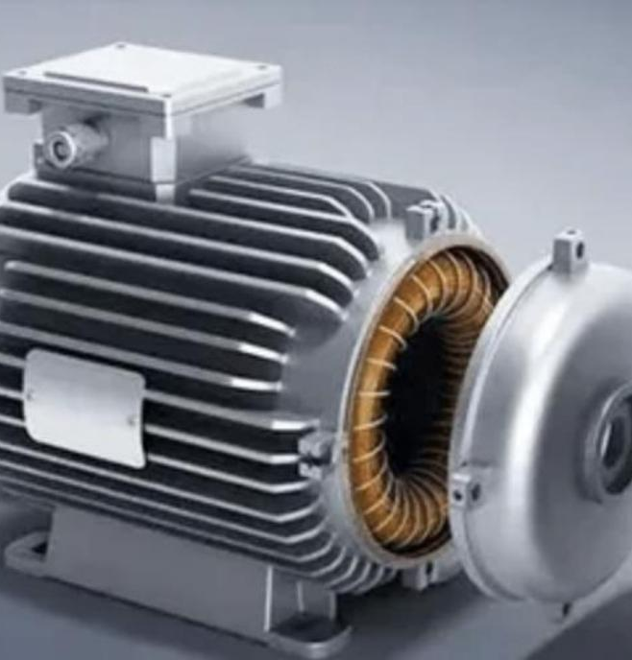

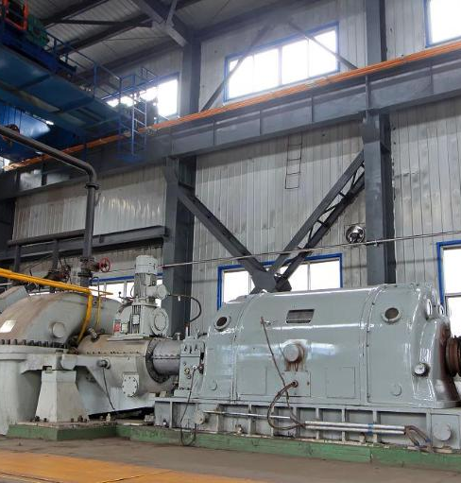

技术路线与产业现状
工业约占全国能源消费总量的70%，是实现“双碳”目标的关键路径，也是推动工业企业降本增效、提升核心竞争力的重要手段。
高效电机及拖动系统
采用高效节能电机，配合变频器等实现变频调速
领域：风机、水泵、压缩机等通用设备
成效：综合节电率可达20%-50%
工业锅炉节能改造
采用循环流化床、低温余热回收等技术升级传统炉体
领域：钢铁、化工、建材等高耗能行业
成效：锅炉热效率可提升5-10个百分点
余热余压利用
回收生产过程中的废气、废液热能及压力能进行发电或供热
领域：钢铁（TRT）、水泥、化工合成氨
成效：实现能源梯级利用，创造显著额外收益
能量系统优化
通过夹点技术优化企业内部能量流、物料流，实现全局最优
领域：石油化工、精细化工、大型钢铁联合企业成效：企业整体综合能耗可降低5%-15%
产业规模与现状
合同能源管理（EMC）成为主流商业模式
行业逐步向综合能源服务升级
中国工业节能市场规模已达数千亿元
Notes:
工业节能的核心地位不言而喻，它占据了全国能源消费的70%，是双碳目标的主战场。今天我们梳理了四条主流技术路线，涵盖了设备级到系统级的全过程。
1. 设备端：比如高效电机系统，通过变频调速，在风机、水泵等通用设备上能直接实现20%-50%的节电，见效快。工业锅炉改造也能显著提升热效率。
2. 系统端：像钢铁行业的TRT技术，就是典型的“变废为宝”，利用高炉煤气的余压发电。而在大型石化、化工企业，能量系统优化技术能从全局角度挖掘5%-15%的节能潜力。
这些技术不仅环保，更能为企业实实在在地降本增效，提升在绿色低碳时代的核心竞争力。

Slide 42
工业节能技术路线
技术路线 | 典型性能 / 技术指标 | 成本 / 材料特征 | 寿命 / 安全性 | 技术趋势
高效电机+变频 | IE3/IE4/IE5电机；风机水泵节电约20%–50% | 改造成本低、回收期短；变频器为核心部件 | 设备寿命10–15年；谐波和电气保护需治理 | 永磁同步、智能变频、系统级电机优化
锅炉/窑炉改造 | 热效率提升约5–10个百分点；低氮燃烧与余热回收 | 工程投入中等；需匹配燃料与生产工况 | 压力容器、燃烧安全和排放控制要求高 | 电气化炉、富氧/氢混燃、高效燃烧控制
余热余压利用 | 回收120–500°C余热；可发电、供热或预热 | 定制化工程成本高；收益取决于热源稳定性 | 降低排烟和热冲击风险；换热器防腐防堵关键 | ORC发电、中低温余热、梯级能源利用
工业热泵 | 供热温度80–200°C；COP约2–5；替代低中温蒸汽 | 压缩机和工质系统成本较高；受电价影响明显 | 工质泄漏、压力系统和连续运行可靠性要求高 | 高温热泵、蒸汽再压缩、工业电气化
EMS/能碳管理 | 分钟级采集；能效优化可降低综合能耗约5%–15% | 传感器、边缘网关和软件平台投入可分阶段建设 | 依赖数据安全、计量准确性和控制冗余 | AI能效优化、碳资产管理、综合能源服务

Slide 43

产业格局与代表企业
代表企业：双良节能、冰轮环境
涵盖高效电机、变频器及余热利用等领域
代表企业：国家电网、南方电网
▍ 综合节能服务商
▍ 细分技术供应商
▍ 能源企业
工业节能行业正由设备节能向系统优化与数字化综合能源服务升级。
Notes:
在产业规模方面，我们预计到2026年，市场规模将突破1200亿元，车桩比进一步优化。行业正从数量扩张转向质量提升。然而，挑战依然存在，主要体现在盈利难题、电网容量限制以及换电标准不统一这三个方面。这些都是行业下一步需要重点解决的问题。

Slide 44
工业节能：国内外发展趋势
产业趋势
欧洲工业脱碳需求持续增强
ESG要求推动企业节能投资增加
能源成本高企加快节能改造进程
技术趋势
智能制造与节能系统深度协同
高效电机与热管理技术持续升级
碳管理平台应用范围不断扩大
全球化与商业模式趋势
ESCO模式发展成熟
碳资产管理成为新增服务方向
国际能效标准体系持续完善
产业趋势
高耗能行业节能改造需求持续释放
绿色工厂与绿色园区建设加速推进
碳交易机制推动节能市场扩容
技术趋势
“工业互联网+节能”深度融合
智能化能效管理平台持续普及
余热回收与系统级节能技术加速升级
全球化与商业模式趋势
EMC模式向综合能源服务延伸
节能项目金融化能力持续增强
能效管理向数字化、平台化发展
国内
国外
工业节能将持续受益于“双碳”政策推进，
并逐步成为工业数字化转型的重要组成部分
Notes:
目前，充换电市场形成了专业运营商、车企和能源企业三足鼎立的格局。未来，国内趋势将围绕智能化、换电模式推广和市场下沉展开。而在国外，超充网络的竞赛、标准的统一以及商业模式的创新将是主旋律。特斯拉的超充网络就是国外趋势的典型代表。

Slide 45
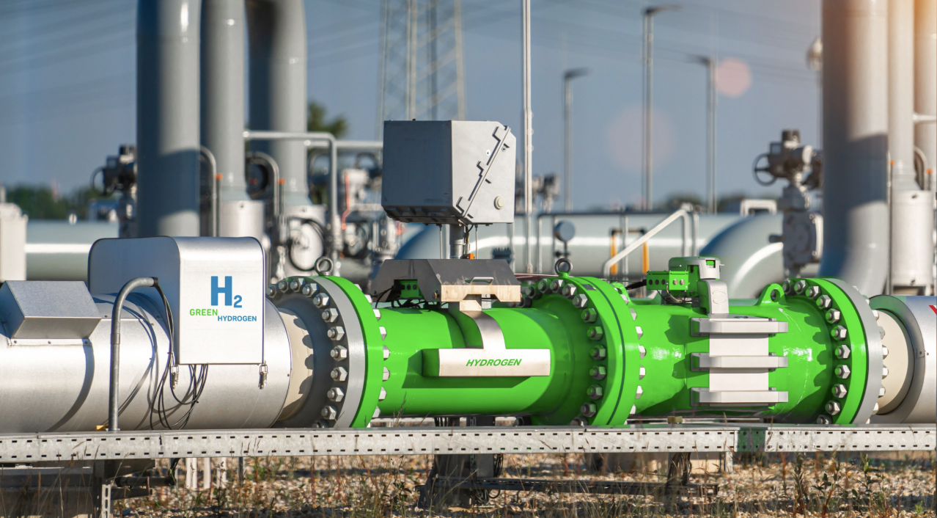
智慧能源+ 绿氢

